Slide 1

TRƯỜNG TIỂU HỌCHÒA NINH II
GIÁO ÁN KHỐI 1
MÔN : ĐẠO ĐỨC
KÍNH CHÀO QUÝ THẦY CÔ VÀ CÁC EM HỌC SINH
G V:Lê Thị Minh Loan

Slide 2

Kể về một tấm gương nhặt được của rơi trả lại người đánh mất mà em biết?
Kết luận: Nhặt được của rơi trả lại người đánh mất là hành động nên làm, đáng được khen.

Slide 3
Thứ hai, ngày 22 tháng 02 năm 2021
Đạo đức
Chủ đề 7:THẬT THÀ.
Bài 22: NHẶT ĐƯỢC CỦA RƠI TRẢ LẠI NGƯỜI ĐÁNH MẤT

Slide 4
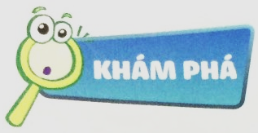
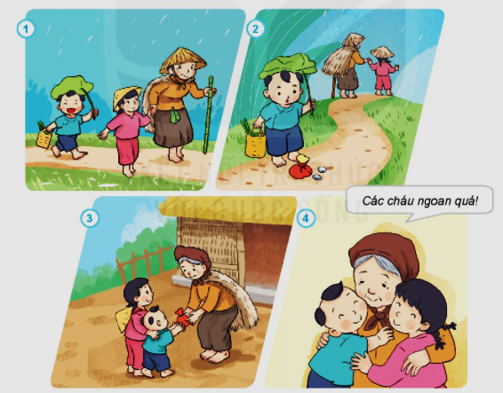
+Kể chuyện theo tranh?
+Bà Còng cảm thấy thế nào khi nhận lại tiền?
+Theo em, vì sao nhặt được của rơi cần trả lại người đánh mất?
+Em có nhận xét gì về hành động của Tôm và Tép?

Slide 5
Người bị mất tiền hay đồ thường cảm thấy buồn và tiếc vì đó là những thứ họ phải mất công sức làm ra, hay đó là những thứ họ phải mất công sức làm ra, hay đó là tiền của người thân, bạn bè tặng, … Vì thế, nhặt được của rơi trả lại người đánh mất là việc làm tốt, đem lại niềm vui cho họ.

Slide 6


Slide 7
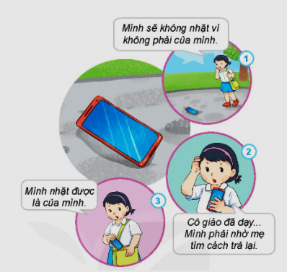
Bạn nào nên làm, việc nào không nên làm? Vì sao?
Nhìn thấy của rơi, bỏ đấy, không quan tâm; hoặc coi của rơi nhặt được là của mình là không nên. Nhặt được của rơi nhờ người đáng tin cậy trả lại người đánh mất là hành động nên làm.
Cách làm 2 (Cô giáo đã dạy …Mình phải nhờ mẹ tìm cách trả lại).
Cách làm 1 ( Mình sẽ không nhặt vì không phải của mình) và cách làm 3 ( Mình nhặt được là của mình)

Slide 8
Đã bao giờ em nhặt được đồ của người khác chưa? Lúc đó, em đã làm gì?

Slide 9
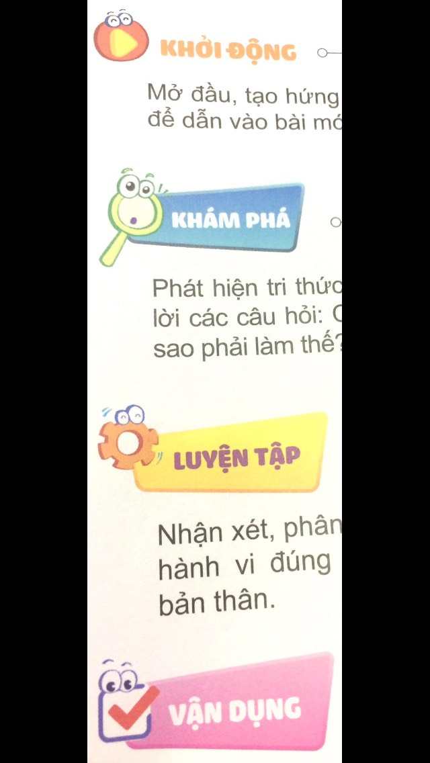
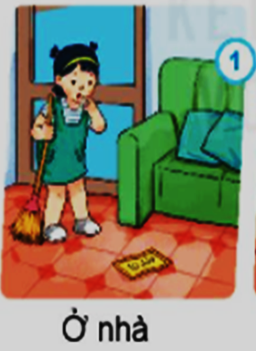
Em sẽ làm gì khi ở trong các tình huống sau?
Nếu em là bạn trong tranh 1, khi quét nhà thấy tờ tiền rơi, em sẽ báo cho người thân trong nhà.

Slide 10
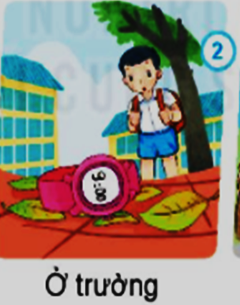
Em sẽ làm gì khi ở trong các tình huống sau?
Nếu em là bạn trong tranh 2, khi nhìn thấy chiếc đồng hồ rơi trên sân trường, em sẽ tìm thầy, cô chủ nhiệm hay thầy tổng phụ trách, cô trực tuần hoặc bác bảo vệ nhờ trả giúp người đánh mất.

Slide 11
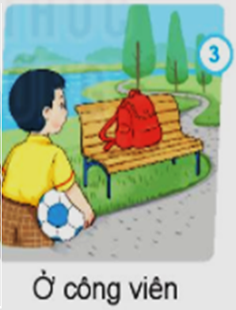
Em sẽ làm gì khi ở trong các tình huống sau?
Nếu em là bạn trong tranh 3, khi nhìn thấy ba lô của ai để quên trên ghế ở công viên, em sẽ nhờ bố, mẹ ( nếu bố mẹ đi cùng) hoặc nhờ bảo vệ công viên, nhờ công an ở gần mình nhất trả giúp người bỏ quên.

Slide 12

Của rơi là của người ta Nếu em nhặt được, thật thà trả ngay.

Slide 13

BÀI HỌC ĐẾN ĐÂY LÀ KẾT THÚC
KÍNH CHÚC SỨC KHỎE QUÝ THẦY CÔ VÀ CÁC EM HỌC SINH

